Slide 1
Projektismertető
Kelebia belterületi védelmét szolgáló csapadékcsatorna hálózat és Hanáki záportározó fejlesztése I. fejlesztési ütem

Slide 3
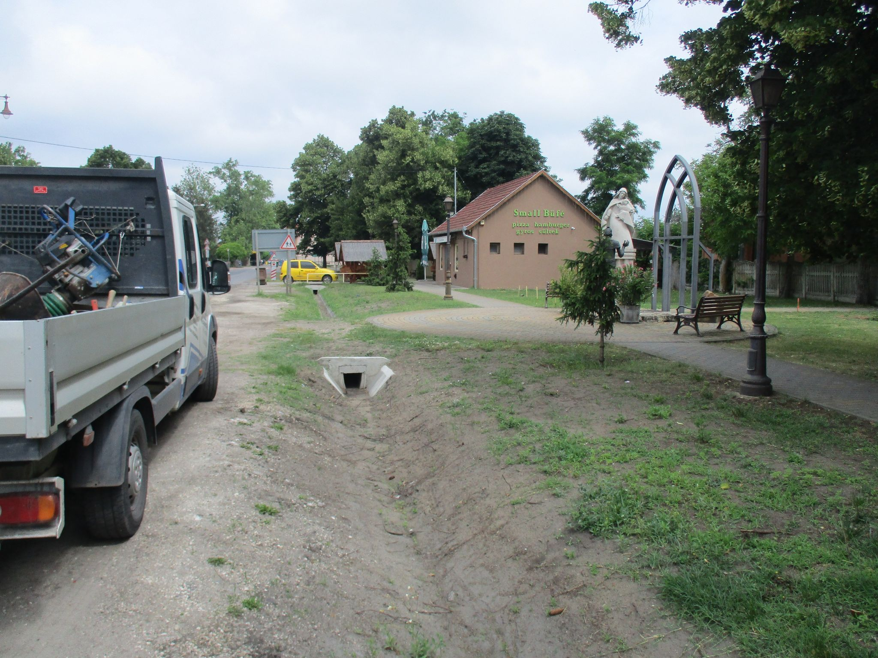

Slide 4
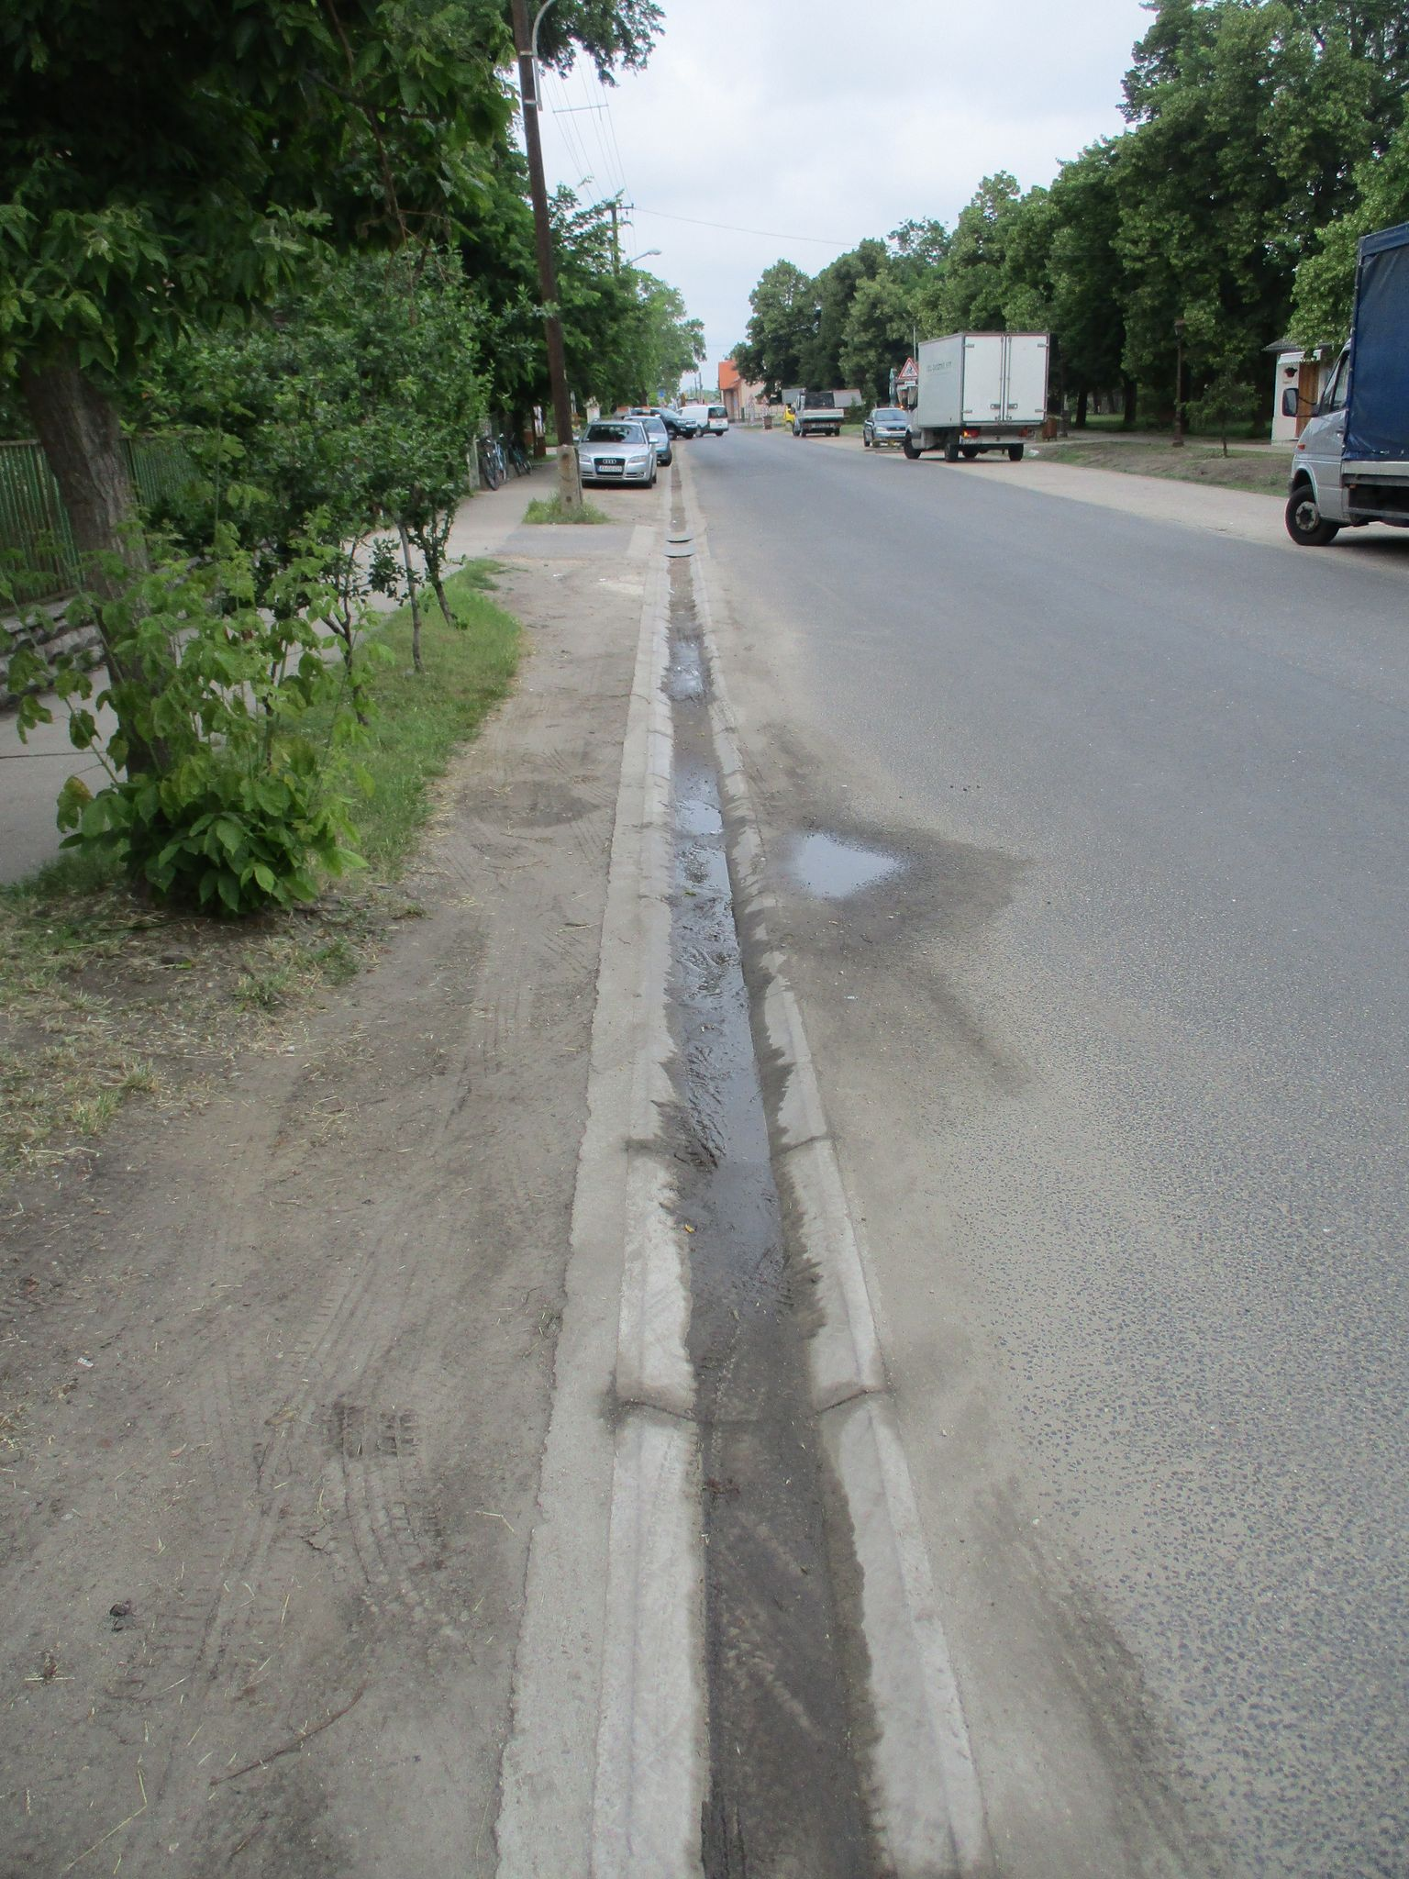
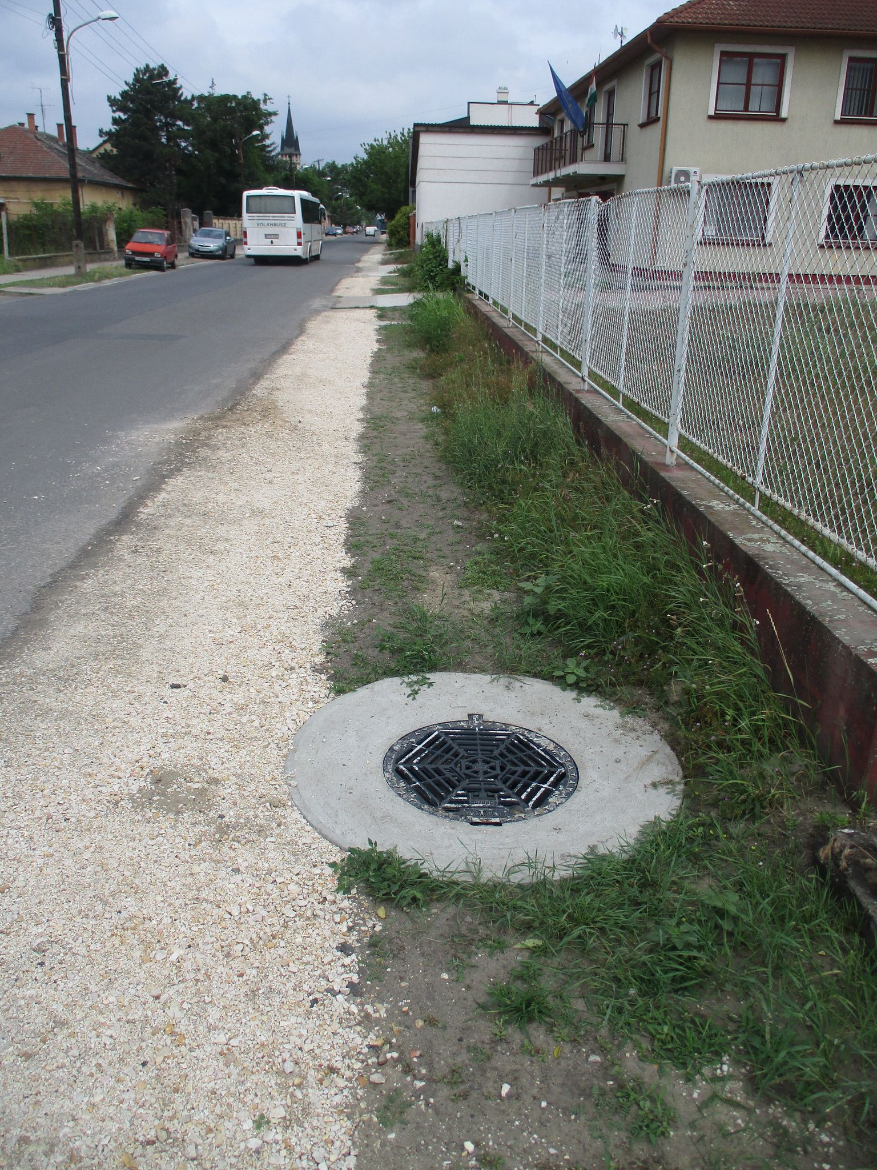

Slide 5
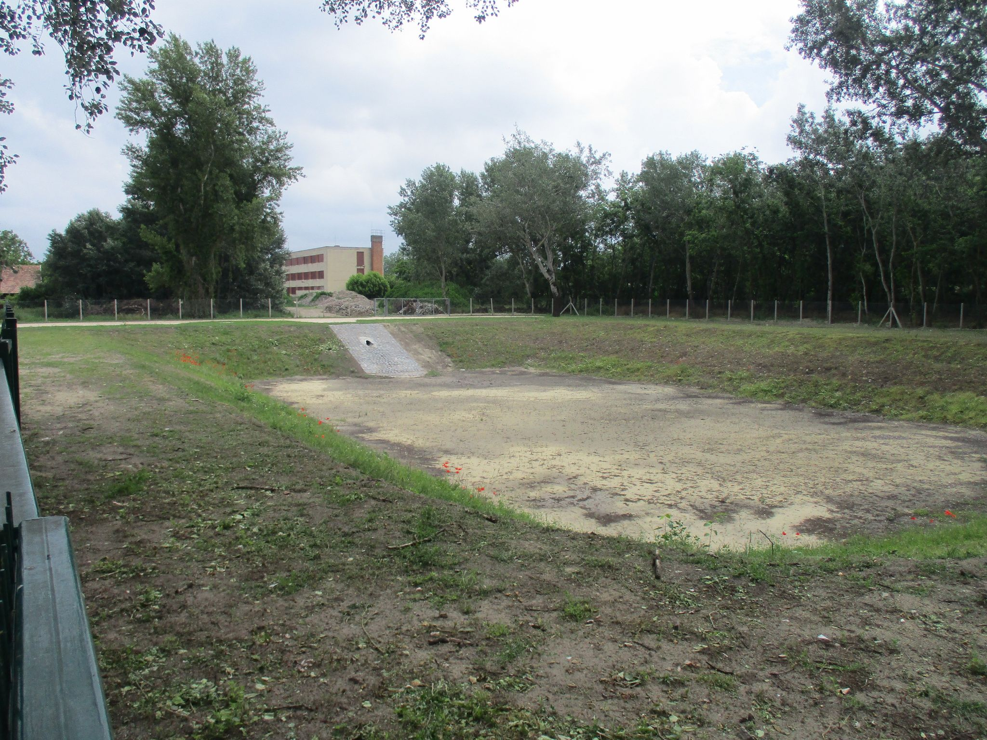

Slide 6
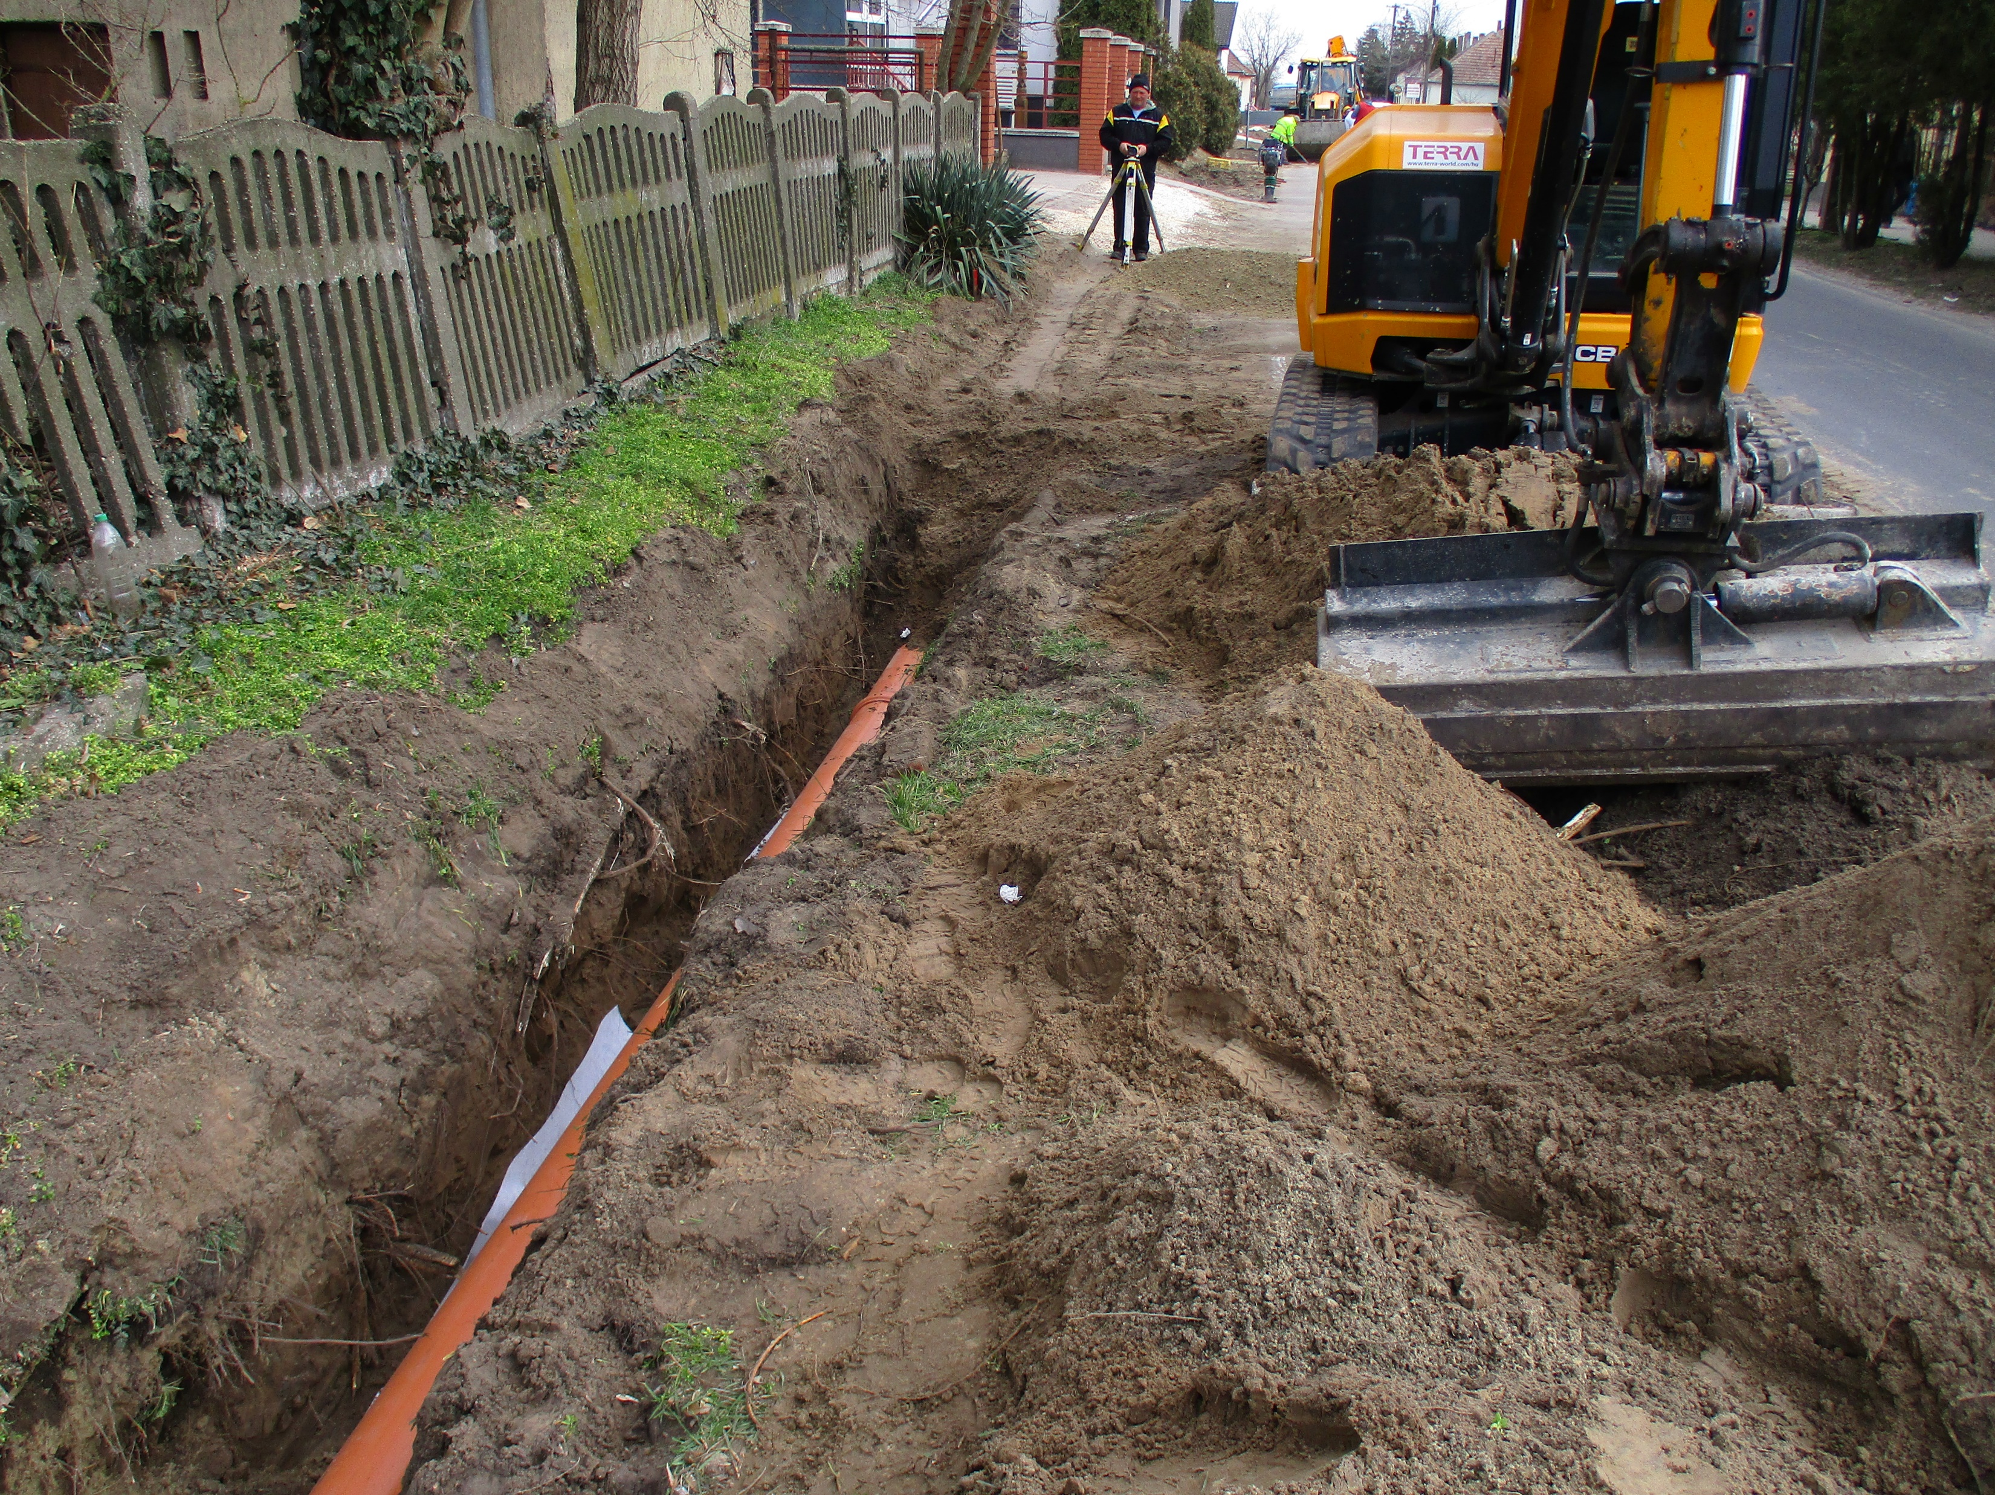
Mi épült itt?
Több mint 1 km hosszú útszakasz vízelvezetése az Ady és Kosztolányi utcákban.
650 méter hosszú felszíni folyóka
160 méter hosszú nyílt árok
1120 méter vízelvezető csatorna
30 köbméteres tartály
2800 köbméteres víztározó

Slide 7
Mi célból?
Hirtelen lezúduló csapadék kezelése, pocsolyák csökkentése
Öntözővíz tárolása
Padkarendezés – kapcsolódás az épülő kerékpárúthoz
Utcakép javítása
Záportározó környékének rendbetétele
További fejlesztések előkészítése - Kosztolányi utca, Deák utca

Slide 8
Miért ez a megoldás valósult meg?
Nyílt szikkasztóárkok – nem férnek el, balesetveszély, kevés kapacitás
Nyílt csatornák – nem férnek el, balesetveszély
Dréncsövezés – talajszerkezet nem megfelelő
Nyílt+zárt csatorna+folyóka - a helyi feltételekhez igazodva, parkolás, átjárható padka, kapubejárók
Záportározó – befogadó csatorna távolsága, domborzat, talaj

Slide 9
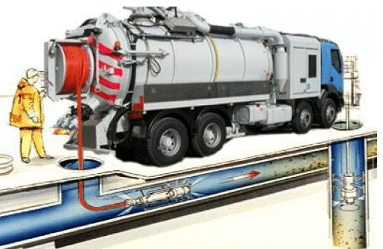
Fenntartás önkormányzati feladatai
Zárt csatornák tisztítása
Műtárgyak karbantartása
Esővízgyűjtő tartály ürítése
Záportározó karbantartása
Tiltó műtárgy kezelése
Hálózat felügyelete

Slide 10
Fenntartás lakossági feladatai
3/2010 (I.29.) Kelebia Község képviselő-testületének a rendelete a közterületek használatáról
1/1986. (II. 21.) ÉVM–EüM együttes rendelet a köztisztasággal és a települési szilárd hulladékkal összefüggő tevékenységekről
„Ha a jogszabály eltérően nem rendelkezik, a tulajdonos köteles gondoskodni
a) az ingatlan előtti járdaszakasz (járda hiányában egy méter széles területsáv, illetőleg ha a járda mellett zöldsáv is van, az úttestig terjedő teljes terület);
b) a járdaszakasz melletti nyílt árok és ennek műtárgyai, továbbá
c) tömbtelken a külön tulajdonban álló egyes épületek gyalogos megközelítésére és körüljárására szolgáló terület tisztántartásáról, a csapadékvíz zavartalan lefolyását akadályozó anyagok és más hulladékok eltávolításáról.

Slide 11
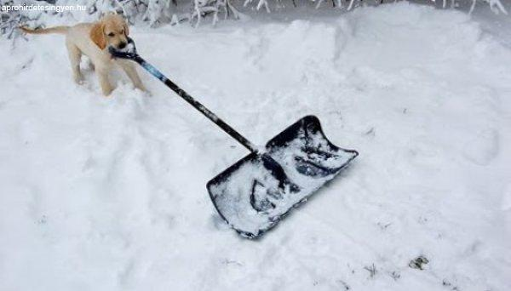
Fenntartás lakossági feladatai
Szemét eltávolítása
Lerakódott por illetve föld eltakarítása
Hó illetve jég eltakarítása
Amikor a működést már akadályozza

Slide 12
Megoldandó problémák
Kapubejárók akadálymentesítése
Padkarendezés
Mi legyen a vízzel?
Tározó alternatív felhasználása
Kell-e, merre bővítsünk?

Slide 13
Jó étvágyat az ebédhez!

